Slide 1

MÉTODOS PARA AGILIZAR A TOMADA DE DECISÃO EM AMBIENTES DE MONITORAÇÃO DE DATA CENTERS
Gilberto Biondo
Marx Caram Rossi
IA376A – Tópicos em Engenharia da Computação VII
Dra. Wu, Shin - Ting
Universidade Estadual de Campinas
Faculdade de Engenharia Elétrica e de Computação
Campinas
2019

Slide 2
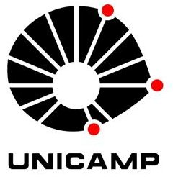
Index
PROBLEMÁTICA
OBJETIVOS
DADOS EM ESTUDO
RISCO DE FALHA
RESULTADOS ALCANÇADOS
CONCLUSÕES

Slide 3
Problemática
Os métodos de monitoramento de falhas em Data Centers constituem-se basicamente de “planilhas” atualizadas em tempo real, necessitando de muita experiência por parte do operador para determinar quais possuem probabilidade real de impacto ao ambiente.
Error Inactive 11/21/2018 4:24:21 PM 11/21/2018 16:24 Storage D Call home disabled Call home not created
Warning Inactive 11/21/2018 4:38:11 PM 11/21/2018 16:38 Storage F DVD drive mount error Call home not created
Error Inactive 11/21/2018 4:47:17 PM 11/21/2018 16:47 Storage I Call home created Call home not created
Warning Inactive 11/21/2018 4:47:22 PM 11/21/2018 16:47 Storage H Server disk failure Call home not created
Warning Inactive 11/21/2018 4:51:56 PM 11/21/2018 16:51 Storage E DVD drive mount error Call home not created
Information Inactive 11/21/2018 4:52:02 PM 11/21/2018 16:52 Storage I Tape drive failure Call home not created
Warning Inactive 11/21/2018 4:56:04 PM 11/21/2018 16:56 Storage E Only 1 spare disk available Call home not created
Warning Inactive 11/21/2018 5:10:42 PM 11/21/2018 17:10 Storage C Only 1 spare disk available Call home not created

Slide 4
Objetivos
Efetuar os estudos em dados reais de falhas ocorridas em ambientes de Data Center.
Determinar uma forma de de realçar a abstração natural entre uma falha em hardware e sua consequente falha em software (ou risco da mesma).
Gerar uma nova forma de visualização que auxilie na identificação de casos mais críticos em tempo real.
Discutir os benefícios e limitações das novas abordagens apresentadas.

Slide 5
Dados em Estudo
Falhas reais em storages e as aplicações contidas nos mesmos.
Utilizados dados reais de falhas em storages, com todas as informações apresentadas nas falhas.
Analisadas as aplicações contidas nos storages, a fim de encontrar uma forma simples de correlacionar as falhas com as aplicações.
  Somente aplicações sem redundância em outros storages
  Atribuída criticidade por storage.
  Analisada a probabilidade de recorrência da falha.
Servidor | Tot apps | Apps P1 | Apps P2 | Apps P3 | Apps P4 | Apps P5
Storage A | 49 | 2 | 6 | 36 | 3 | 2
Storage B | 91 | 6 | 4 | 37 | 38 | 6
Storage C | 3 | 0 | 0 | 3 | 0 | 0
Storage D | 92 | 4 | 2 | 71 | 13 | 2
Storage E | 111 | 16 | 7 | 77 | 7 | 4
Storage F | 46 | 10 | 4 | 23 | 7 | 2
Storage G | 105 | 16 | 7 | 71 | 6 | 5
Storage H | 60 | 11 | 4 | 35 | 9 | 1
Storage I | 46 | 6 | 3 | 31 | 4 | 1

Slide 6
Risco de Falha
Formulação do risco de falha.
Criticidade relativa (CR) às aplicações contidas no staorage.
Probabilidade de ocorrência do problema (POP).
Multiplicador de risco (MR) e Taxa de risco (TR)
POP = FM * TEC
FM = Frequência média do problema ; TEC = Tempo estimado de correção (arbitrário) ; FM = Frequência média do problema
FM = ∑e
∑t
∑e = Somatório dos eventos de mesma categoria
∑t = Tempo total de duração do monitoramento de eventos em minutos
TR = POP * CR * MR

Slide 7
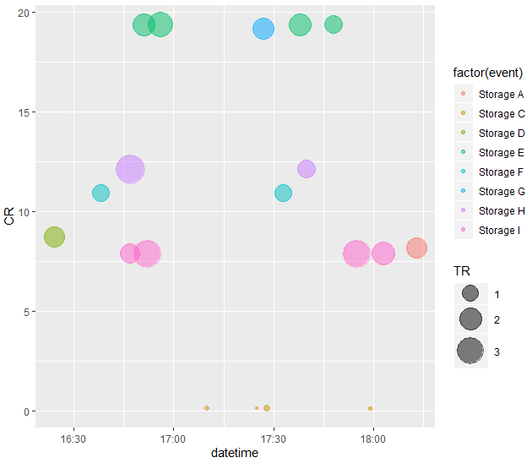
Resultados Alcançados
Visualização dos dados obtidos
Gráfico em tempo real, mostrando as falhas através do tempo.
Cores para o mesmo storage, demonstram a correlação de proximidade entre os eventos em um mesmo starage (lei da continuidade de Gestalt).
Tamanho do círculo para a Taxa de Risco (TR), auxiliam na tomada de decisão quanto à criticidade de diversos fatores em conjunto (lei da Segregação).
A dispersão das falhas através do tempo auxilia na identificação da frequência e correlação entre os eventos (lei da proximidade).

Slide 8
Conclusões
A nova visualização para monitoramento de Data Centers agiliza a tomada de decisão, facilitando a identificação da criticidade do evento.
  Correlação entre diversos dados disponíveis no ambiente, mas que coexistiam de forma difusa.
  Uso das leis de Gestalt para gerar uma interface amigável capaz de correlacionar eventos.
  Nova interface pode ser utilizada em conjunto com as formas de visualização tradicionais.
  Pode ser facilmente atualizada conforme atualizações no ambiente, experiências de problemas e dos usuários.
O estudo possui algumas limitações
  Os dados necessários para gerar as visualizações propostas podem não estar facilmente disponíveis em todos os ambientes (telecomunicações, servidores, mainframe, etc).
  O estudo em questão não contempla os dados relevantes à falhas em storages que possuam aplicações redundantes.

Slide 9
OBRIGADO

